Slide 1
Экскурсия: с.Цей - «Величие под облаками»
Цейское ущелье- это горнолыжная курортная местность, она представляет собой подковообразную долину, которая растянулась на 23 км. Ущелье разместилось между двух других хребтов: Бокового и Водораздельного.

Slide 2
Цель – способствовать формированию у обучающихся общей культуры, активной гражданской позиции, патриотического воспитания, личностному развитию подростков, через приобщение к туристско-краеведческой деятельности, привитие навыков здорового образа жизни, творческого труда.

Slide 3
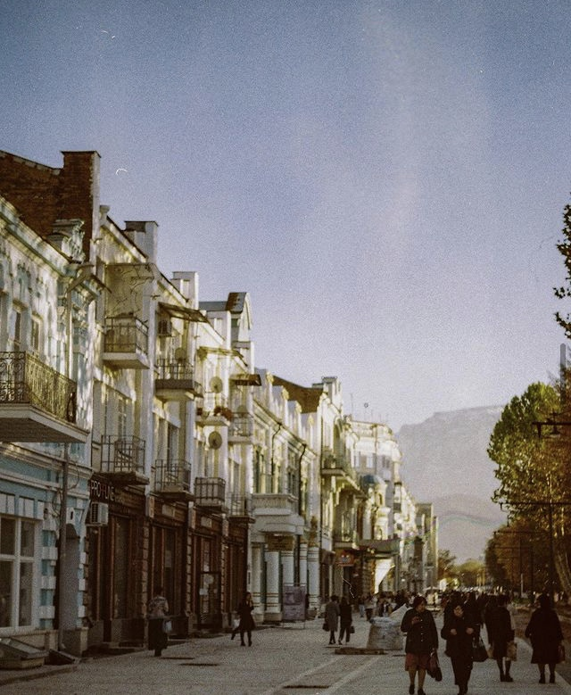
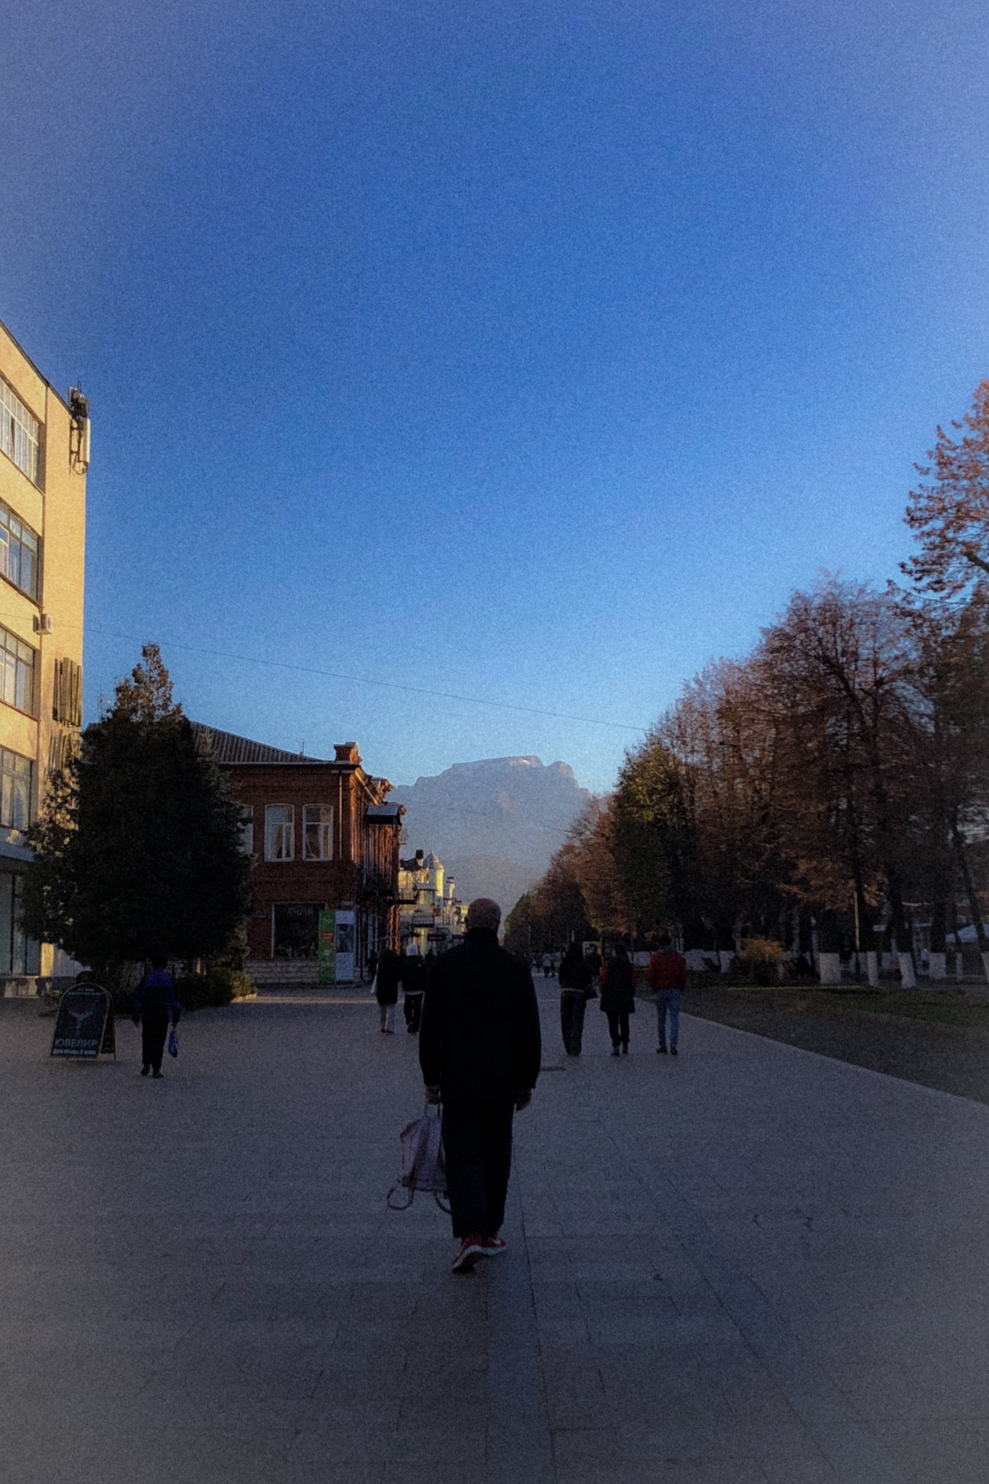
До Цея можно добраться из г. Владикавказа на рейсовом автобусе (расписание смотреть самостояетельно в поисковых системах).

Slide 4
После установки бивака держим путь к живописному водопаду Шагацикомдон, который находится в ущелье по левую сторону реки Цейдон.
Тропа то круто взбирается на обнажения коренных пород, то резко спускается к урезу воды реки, подводя посетителей к нижнему каскаду водопадов, то вновь круто взлетает на ледниковый валун по правому берегу реки. С обзорной площадки, открывается грандиозная панорама северного склона Кальтверского хребта.

Slide 5
Святилище «Реком»
Кавказская земля таит в себе множество интересных мест, которые способны поразить каждого, но требуют уважительного отношения. Одно из них, которое смело можно назвать таинственным и загадочным — святилище Реком, мы увидим по левую сторону по пути следования. Это одно из древнейших и самое почитаемое в Северной Осетии - Святилище Реком.

Slide 6
Цейское Ущелье
Ни один горный регион мира не имеет такой запутанности в истории первовосхождений, как Цейский. Начало этому положили геологи XIX века, которые дали региону имя «Загадочный узел Адай - хох» - тем самым предопределили его будущею судьбу. Загадочность «узла Адай – хох» определялась всего лишь наличием Кассарского ущелья, в котором река Ардон прорывает основной кристаллический и самый высокий хребет Кавказа, при этом водораздел уходит на юг. Тогда ученым это показалось странным и «загадочным».

Slide 7
Ледники Цея – это расчлененные остатки сплошного ледникового покрова, некогда закрывающего все ущелье. Наиболее крупные ледники расположены в бассейне реки Цейдон. Наиболее значительными являются Цейский, Сказский и Уилпатинский ледники. Цейский ледник относится к типу долинных и является одним из красивейших и легкодоступных.

Slide 8
Сказский ледник
Ледник достигает в длину 3 км. Язык ледника опускается до высоты 2400 метров над уровнем моря. От альплагеря на верх ведёт канатная дорога. Цей имеет всего 2 линии канатной дороги — однокресельную и двукресельную.

Slide 9
Гора Монах
Гора Монах – это северный отрог хребта Адай – Хох. Он возвышается над Цейским ущельем на высоте четырехсот метров достигая 3 – х километровой высоты.

